Slide 1


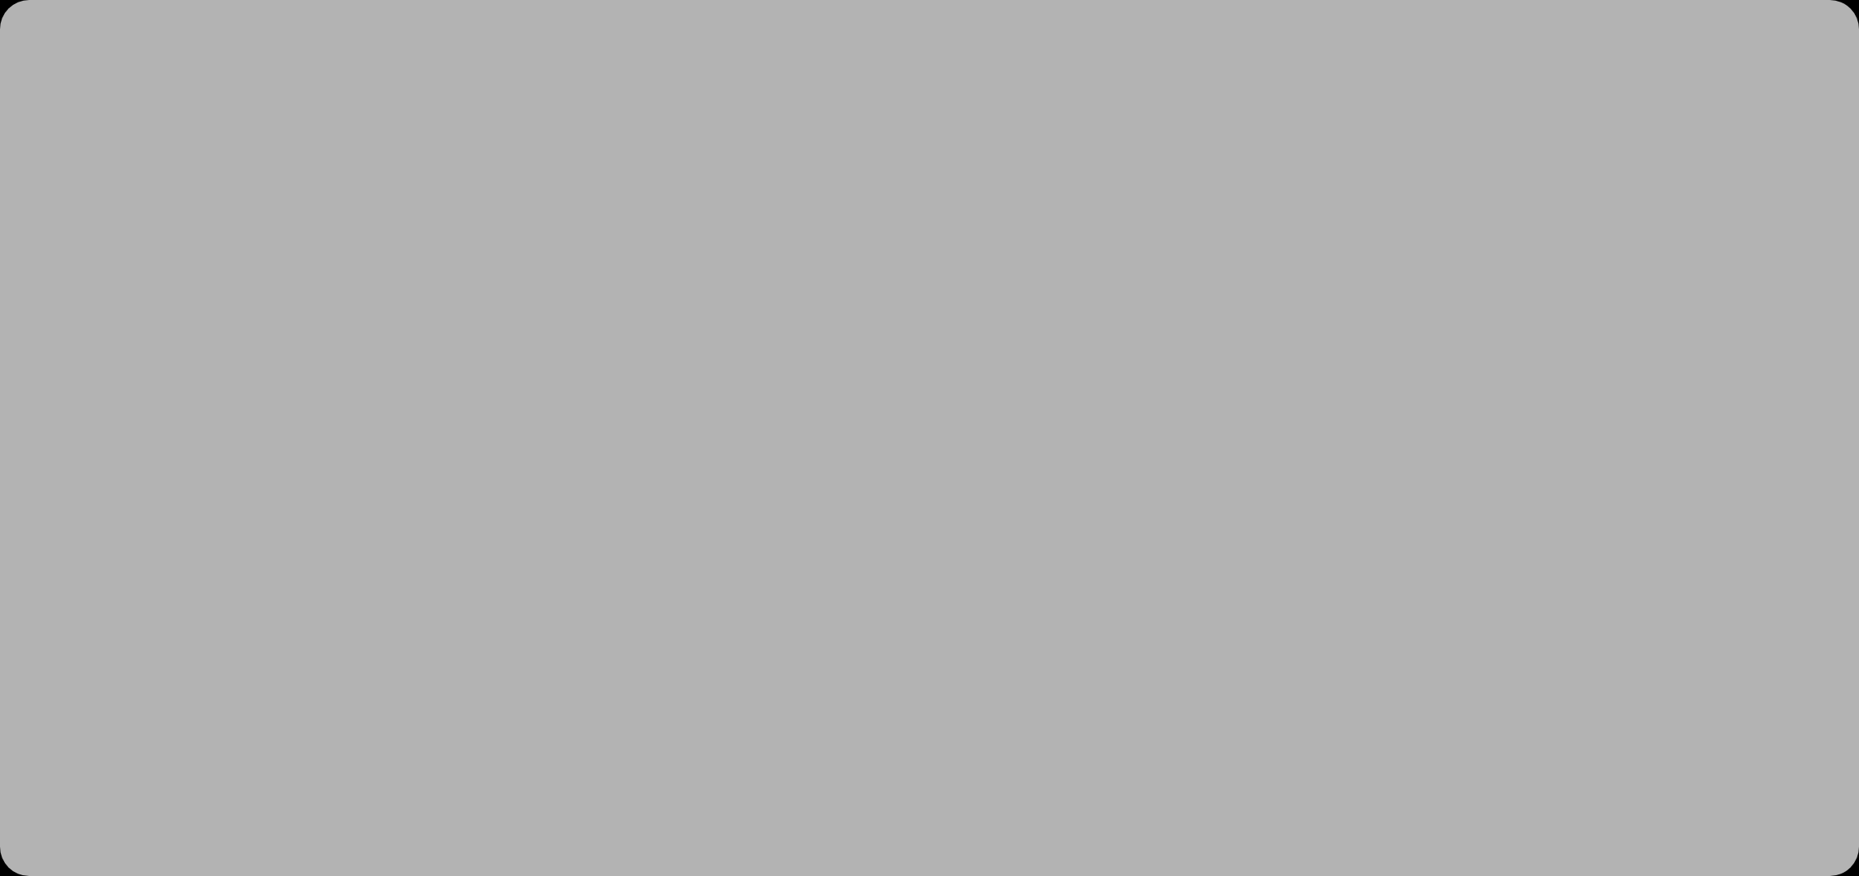





신용카드 사기 탐지 프로젝트 분석
Machine Learning Approach for Fraud Detection
2025년 12월 16일

Slide 2
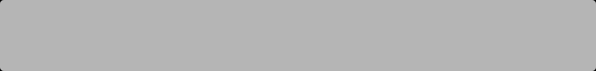

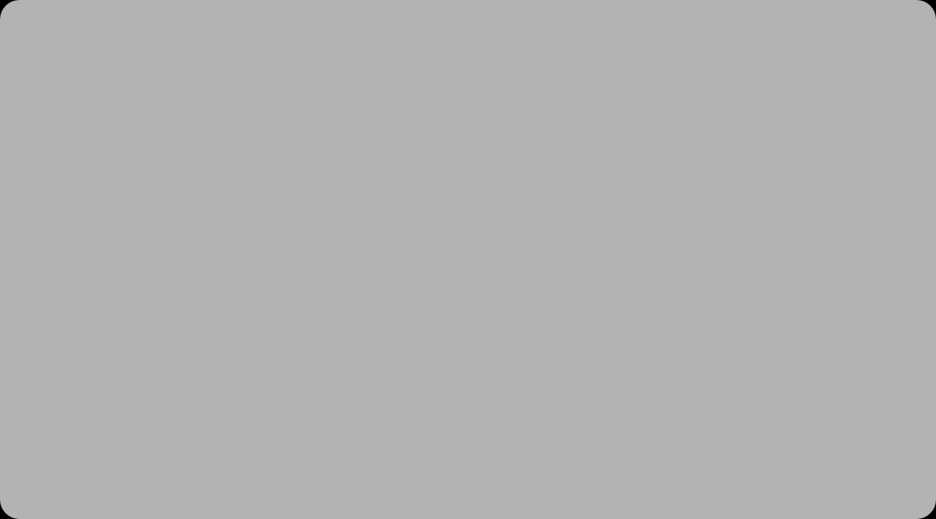



프로젝트 개요 및 목표
2/22
신용카드 사기 문제
신용카드 사기는 금융 업계에 심각하게 발생되고 있는 위협으로, 전 세계적으로 수십억 달러의 손실을 초래하고 있습니다. 전통적인 규칙 기반 탐지 시스템은 사기 패턴의 변화에 적응하지 못하고 있으며, 높은 가짜 긍정 비율로 인해 고객 불편을 초래하고 있습니다.
프로젝트 목표
ML 모델 개발 및 평가
머신러닝 기법 비교
실용적 적용 가능성 평가
합법적 거래와 사기 거래를 구별할 수 있는 머신러닝 모델을 개발하고 평가합니다.
로지스틱 회귀, 랜덤 포레스트, XGBoost, LightGBM, CatBoost 등의 다양한 알고리즘을 적용하고 비교합니다.
False Positive(정상 거래 잘못 탐지)과 False Negative(사기 거래 감지 실패)의 실제 비용을 고려합니다.

Slide 3

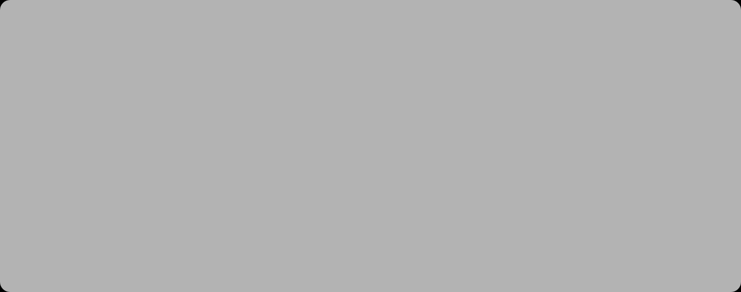




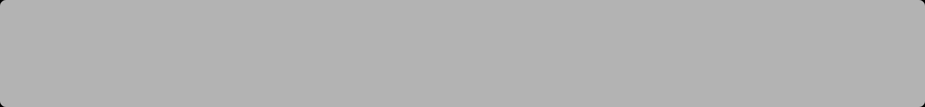
문제 정의
3/22
이진 분류 과제
신용카드 거래 데이터에서 사기성 거래를 식별하기 위한 이진 분류 문제로, 합법적 거래(0)와 사기 거래(1)를 구별하는 모델을 개발해야 합니다.
데이터셋 특성
도전 과제
총 거래 수: 284,807 건
클래스 불균형: 사기 거래 비율이 매우 낮음
사기율: 492 건 (0.172%)
특징의 익명성: PCA로 변환된 변수에 대한 의미 해석 어려움
특징 변수: V1-V28 (PCA 변환)
시간적 패턴: 사기 패턴의 지속적인 변화에 적응해야 함
시간 변수: Time
거래 금액: Amount
클래스 불균형 시각화

Slide 4
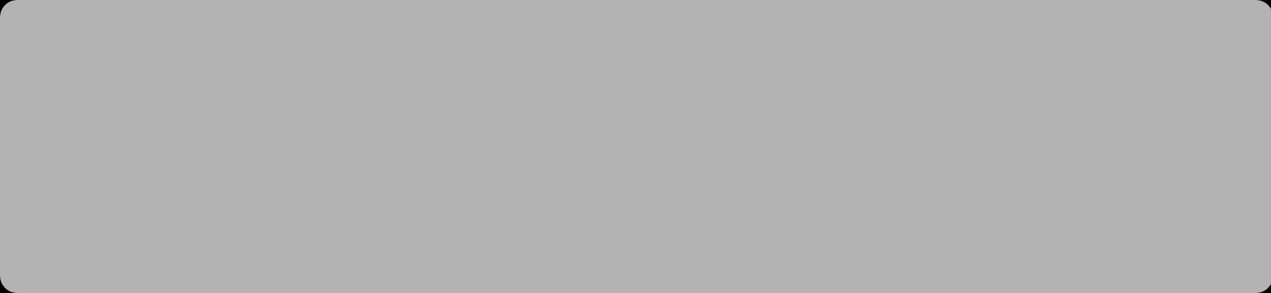
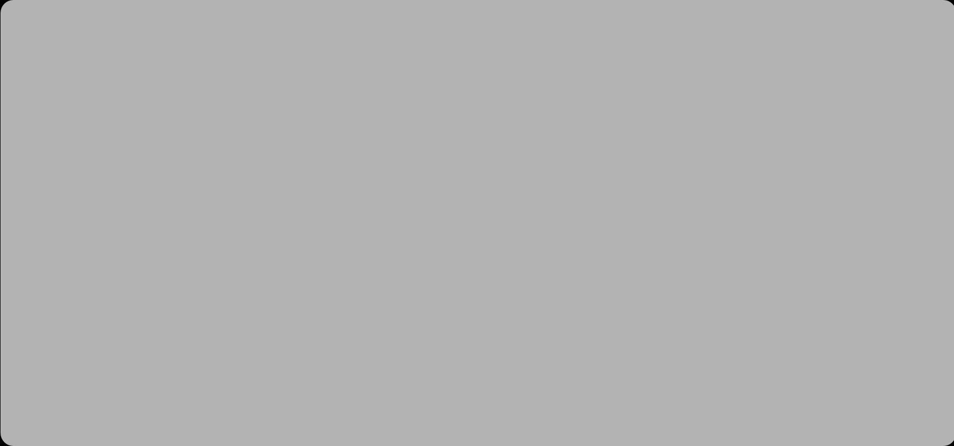

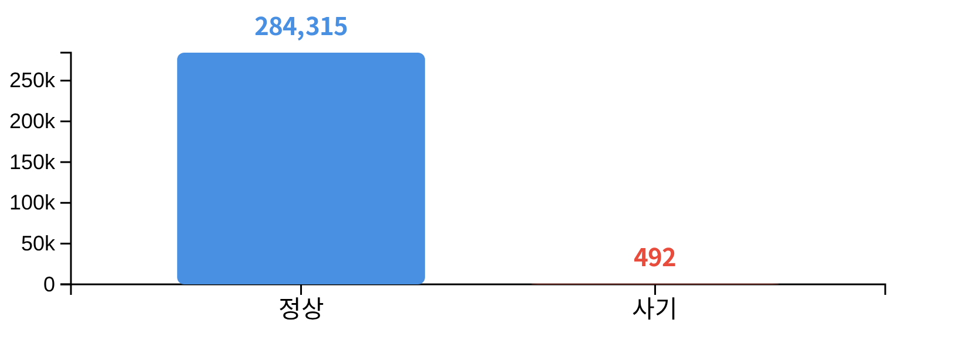
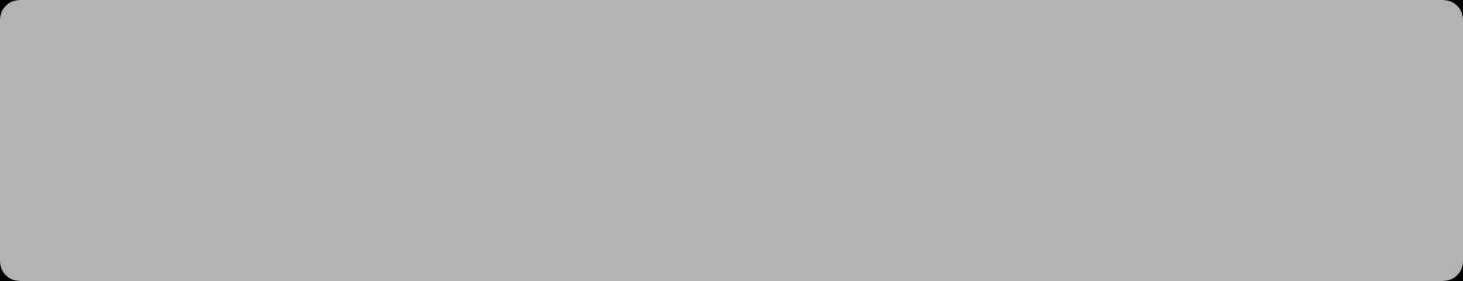
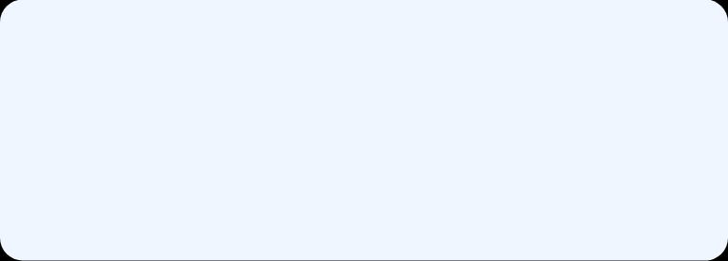
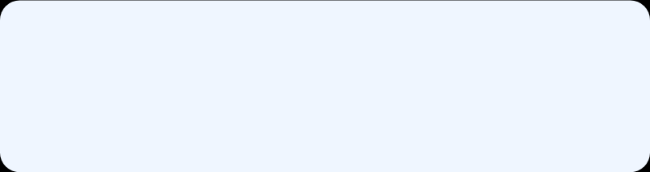
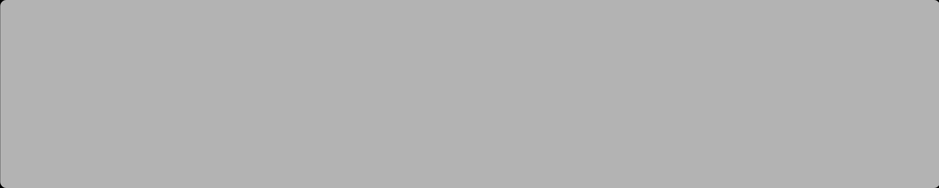





데이터셋 특성
4/22
Kaggle Credit Card Fraud Detection
클래스 분포
신용카드 거래 데이터셋으로, 개인정보 보호를 위해 PCA 변환된 익명화된 데이터입니다.
데이터셋 통계
284,807
0.172%
총 거래 수
사기 거래 비율 (492건)
특징 변수
V1 ~ V28: PCA 변환된 익명화 특징
Time: 첫 거래부터의 시간
Amount: 거래 금액
Class: 타겟 변수 (0=정상, 1=사기)
클래스 불균형 문제
모델 개발 및 평가 시 중요한 고려 사항으로, 사기 거래(클래스 1)는 매우 적은 비율로 발생하므로 정확한 재현율과 F1-score 측정이 필요합니다.

Slide 5
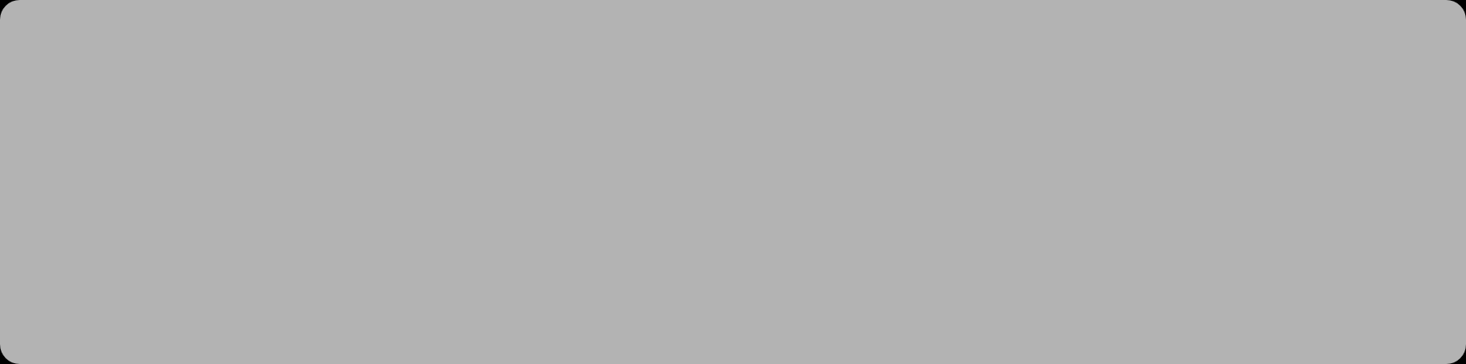








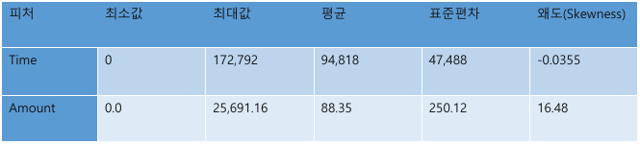
통계적 요약 및 분포 확인
5/22
신용카드 거래 데이터셋은 총 31개의 피처로 구성되어 있으며, 이는 사기 탐지 모델 개발에 중요한 입력 요소입니다. 다음은 각 피처 유형에 대한 상세 분석입니다.
PCA 변환된 특징 (V1-V28)
거래 시간 (Time)
신용카드 보유자 개인정보를 보호하기 위해 PCA(주성분 분석) 기법으로 변환된 익명화된 특징들입니다. 다양한 통계적 및 변환된 거래 특성을 포함합니다.
첫 번째 거래 이후 경과된 시간(초 단위)을 나타냅니다. 이 특징은 시간적 패턴이나 특정 시간대에 발생하는 사기 활동을 분석하는 데 유용합니다.
거래 금액 (Amount)
타겟 변수 (Class)
거래의 금액을 나타내며, 사기 거래가 특정 금액 구간에서 더 자주 발생하는지 분석하는 데 사용될 수 있습니다.
0은 정상 거래, 1은 사기 거래를 나타냅니다. 이 데이터셋은 극도로 불균형한 클래스 분포를 보이며, 사기 거래 비율은 총 거래의 0.172%에 불과합니다.
Time 및 Amount 분포 분석
Amount 피처는 평균(88.35) 대비 표준편차(250.12)가 매우 크고,
왜도(16.48)가 매우 높은 오른쪽으로 심하게 편향된(Skewed) 분포를 보입니다.

Slide 6
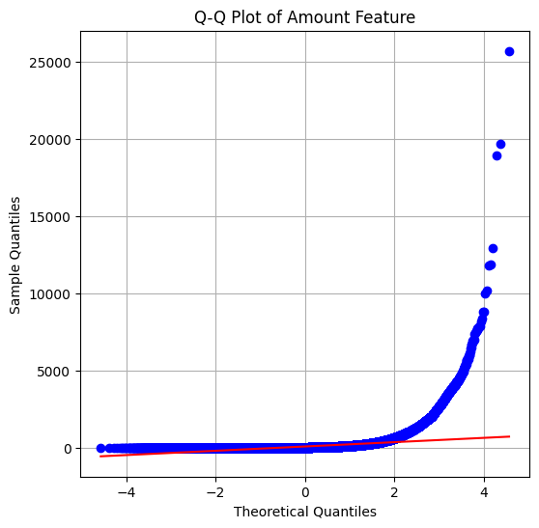
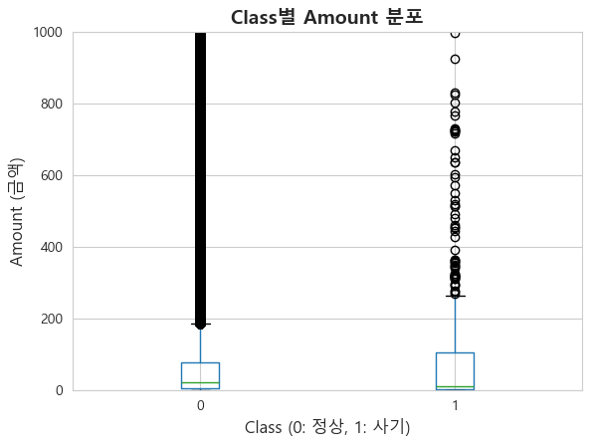
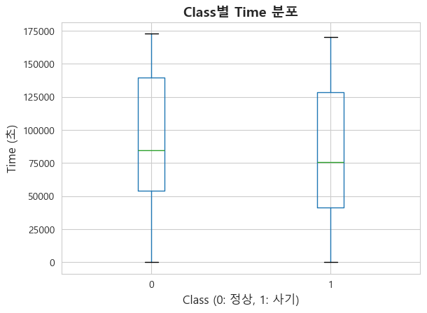
시각화 분석
6/22
Amount 피처 분석 : Q-Q Plot
Class 별 Amount 분포
Class 별 Time 분포
데이터 포인트가 정규 분포 라인(직선)에서 극단적으로 벗어나는 모습을 보였습니다.
이는 데이터가 정규성을 따르지 않으며 이상치가 다수 존재함을 시사합니다.
사기 거래는 주로 작은 금액대에서 발생하는 경향이 있으나, 일부 매우 큰 금액도 포함되어 있습니다. 이는 사기 거래가 일반 거래와 다른 금액 분포 패턴을 가짐을 보여줍니다.
사기 거래(Class=1)와 정상 거래(Class=0) 간의 분포에 큰 차이를 보이지 않습니다.
즉, 절대적인 시간 정보 자체는 사기 거래 탐지에 큰 예측력을 갖지 못함을 시사합니다.

Slide 7
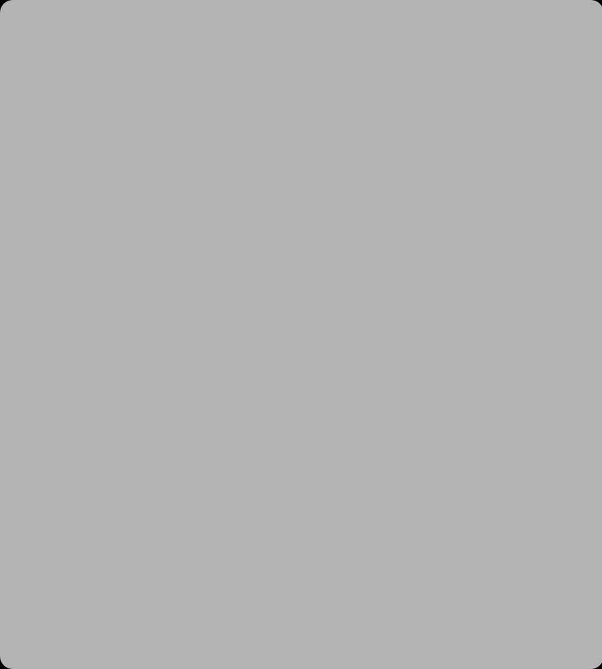
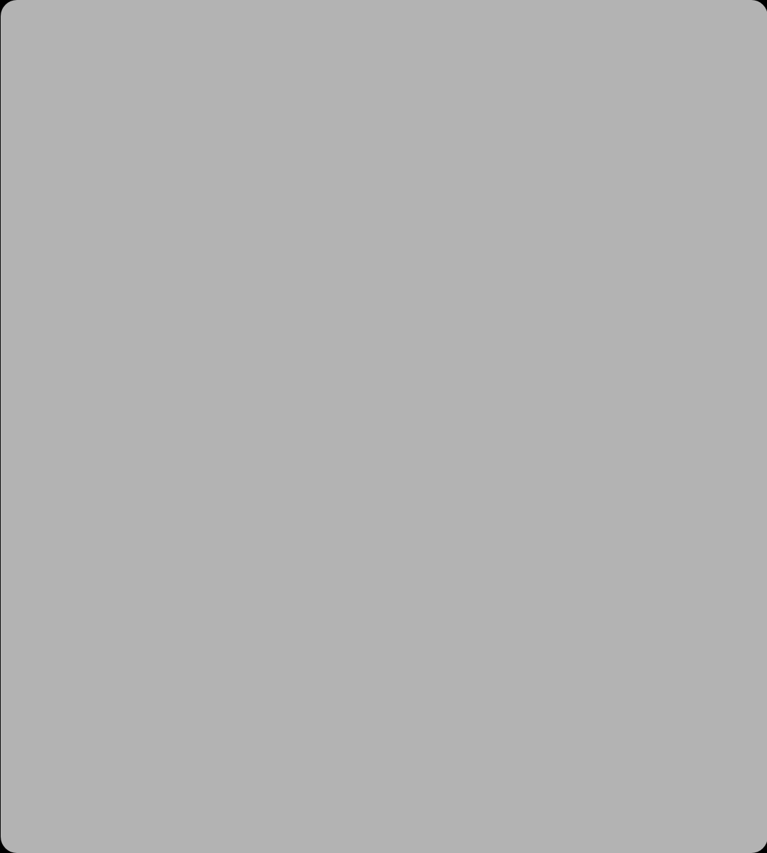
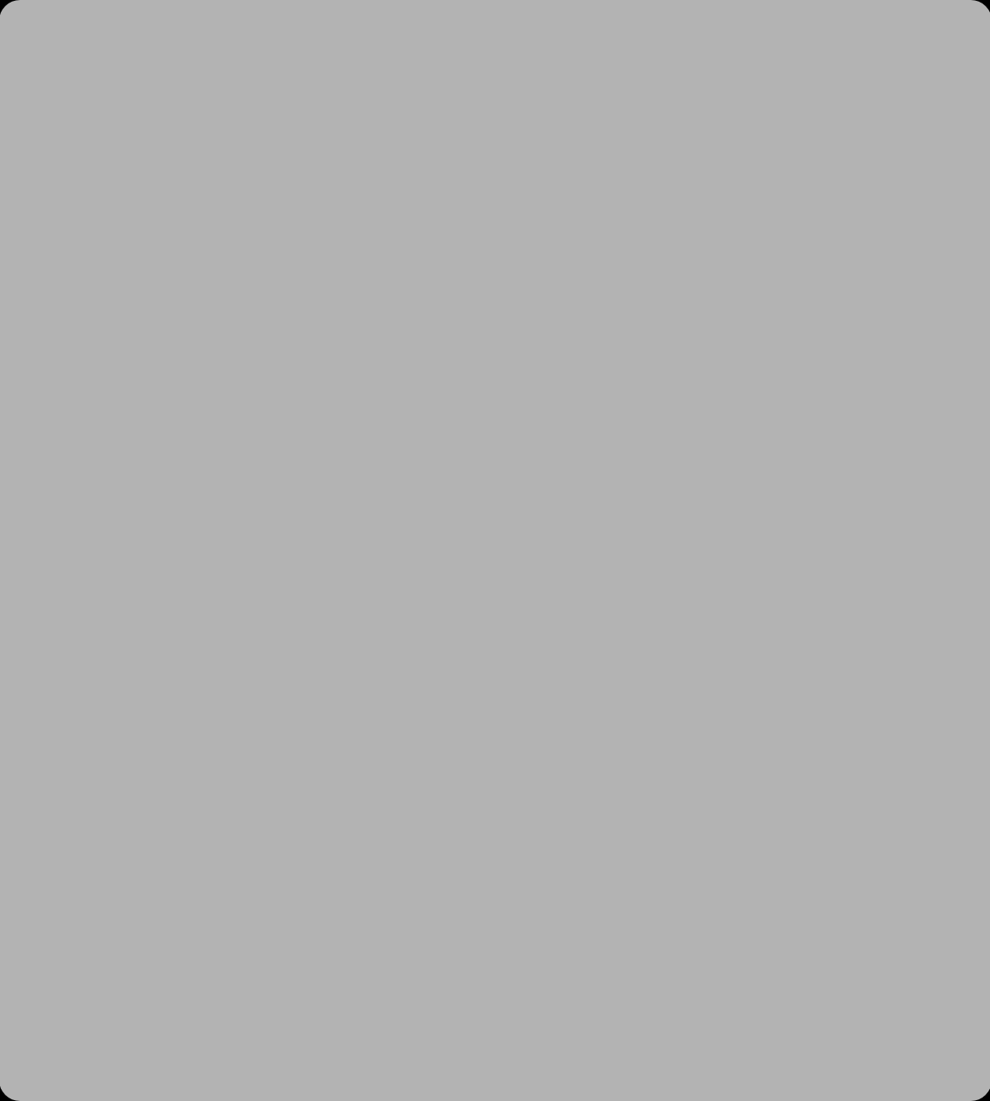








데이터 전처리 전략
7/22
최적의 모델 성능을 위해 세 가지 주요 데이터 전처리 전략을 적용했습니다:
클래스 불균형
이상치(Outlier) 처리
특징 스케일링
문제 상황
적용 기법
적용 기법
사기 거래 비율이 0.172%로 극도로 불균형한 데이터셋
아웃라이어 캡핑 (Outlier Capping)
StandardScaler
EXTREME 값 제거
RobustScaler
적용 기법
거래 금액(amount) 기준 3σ 제거
효과
SMOTE (Synthetic Minority Oversampling Technique)
Time 피처 삭제
모델 sensitivity 향상
효과
오버샘플링과 언더샘플링 조합
이상치로 인한 모델 오염 방지
클래스 가중치 조정
결과: 사기 거래 탐지 정확도 향상
결과: 모델 안정성 향상
결과: 신경망 및 거리 기반 모델 성능 향상
모든 전략은 모델 성능 향상을 위해 조합하여 사용되었습니다. (예: SMOTE + 아웃라이어 캡핑 + 스케일링)

Slide 8
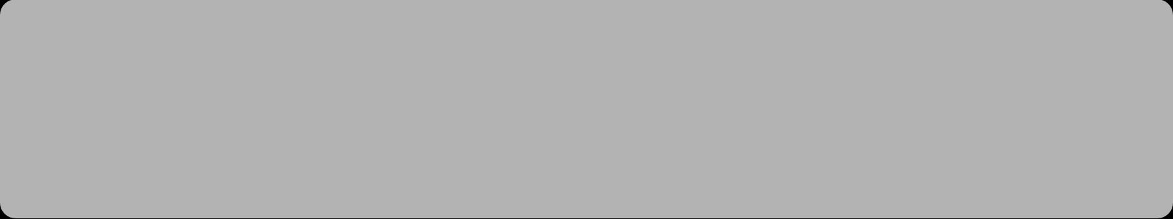





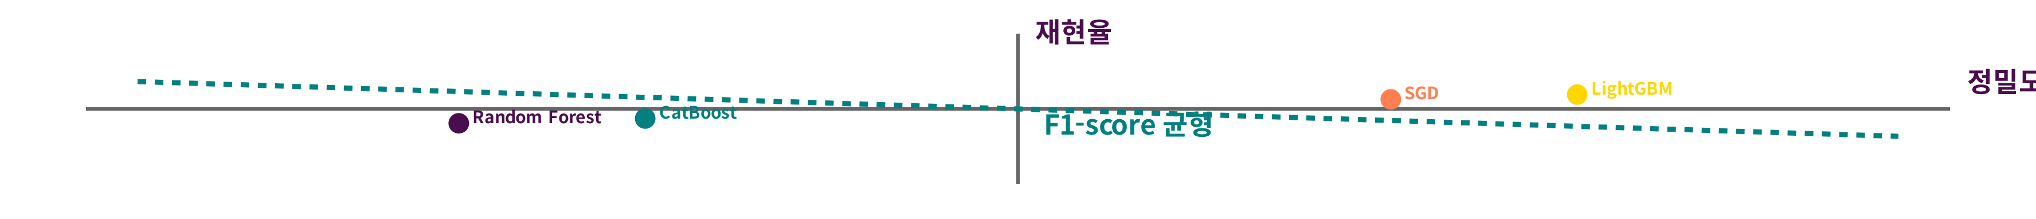
평가 지표 프레임워크
8/22
불균형 데이터셋(사기 거래율 0.172%)에서는 전통적인 정확도(accuracy) 지표가 모델 성능을 충분히 평가하지 못합니다. 따라서 사기 탐지에 적합한 종합적인 평가 접근법을 위해 여러 지표를 활용합니다.
AUC (Area Under Curve)
정밀도 (Precision)
ROC 곡선 아래 영역으로, 모델의 분류 성능을 평가합니다. 임계값에 영향을 받지 않으며, 불균형 데이터셋에서도 신뢰할 수 있습니다.
모델이 사기라고 예측한 거래 중에서 실제로 사기인 비율입니다. 높은 정밀도는 가짜 긍정(합법적 거래 잘못 차단)을 줄입니다.
재현율 (Recall)
F1-score
실제 사기 거래 중에서 모델이 사기라고 예측한 비율입니다. 높은 재현율은 가짜 네거티브(사기 거래 감지 실패)를 줄입니다.
정밀도와 재현율의 조화평균으로, 둘 간의 균형을 찾습니다. 불균형 데이터셋에서 정밀도와 재현율의 균형을 보여주는 이상적인 지표입니다.
평가 지표 간의 관계

Slide 9
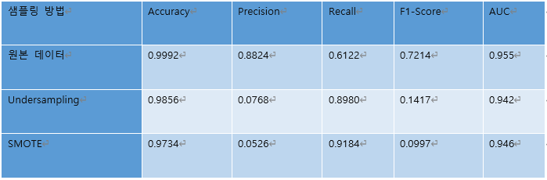
데이터 전처리 전략
9/22
결측치 및 이상치 처리
피처 엔지니어링
Time, Amount 및 V1~V28 피처: IQR 1.5배 기준 이상치 제거
LightGBM 성능 비교: Recall이 0.8673에서 0.8875로 향상
Time 피처: 모델 학습 전에 삭제
Amount 피처: 분포 왜곡을 완화하고 정규성에 가깝게 만들기 위해 np.log1p(Amount) 로그 변환 적용
최종 파이프라인에 이상치 제거 또는 Capping 전략을 포함
스케일링: StandardScaler
Class Weight (모델 기반 가중치)
모든 피처에 StandardScaler를 적용해 표준화
각 피처의 평균을 0, 표준편차를 1로 맞춰 스케일 차이를 제거
class_weight='balanced' 옵션을 적용하여 소수 클래스에 높은 가중치를 부여
별도의 샘플링 없이 자체적으로 뷸균형 처리, Recall 향상 효과
특히 Logistic Regression, SVM 같은 선형 모델의 안정적인 학습 유도
SMOTE (오버샘플링)
학습 데이터셋에 SMOTE 기법을 적용하여 사기 거래(소수 클래스)와 유사한 합성 데이터 생성
결론
SMOTE 적용시 Recall이 가장 높게 나타나 사기 거래를 놓치지 않는다는 프로젝트 목표에 부합함. 이후 기반 전처리 방법 채택.

Slide 10
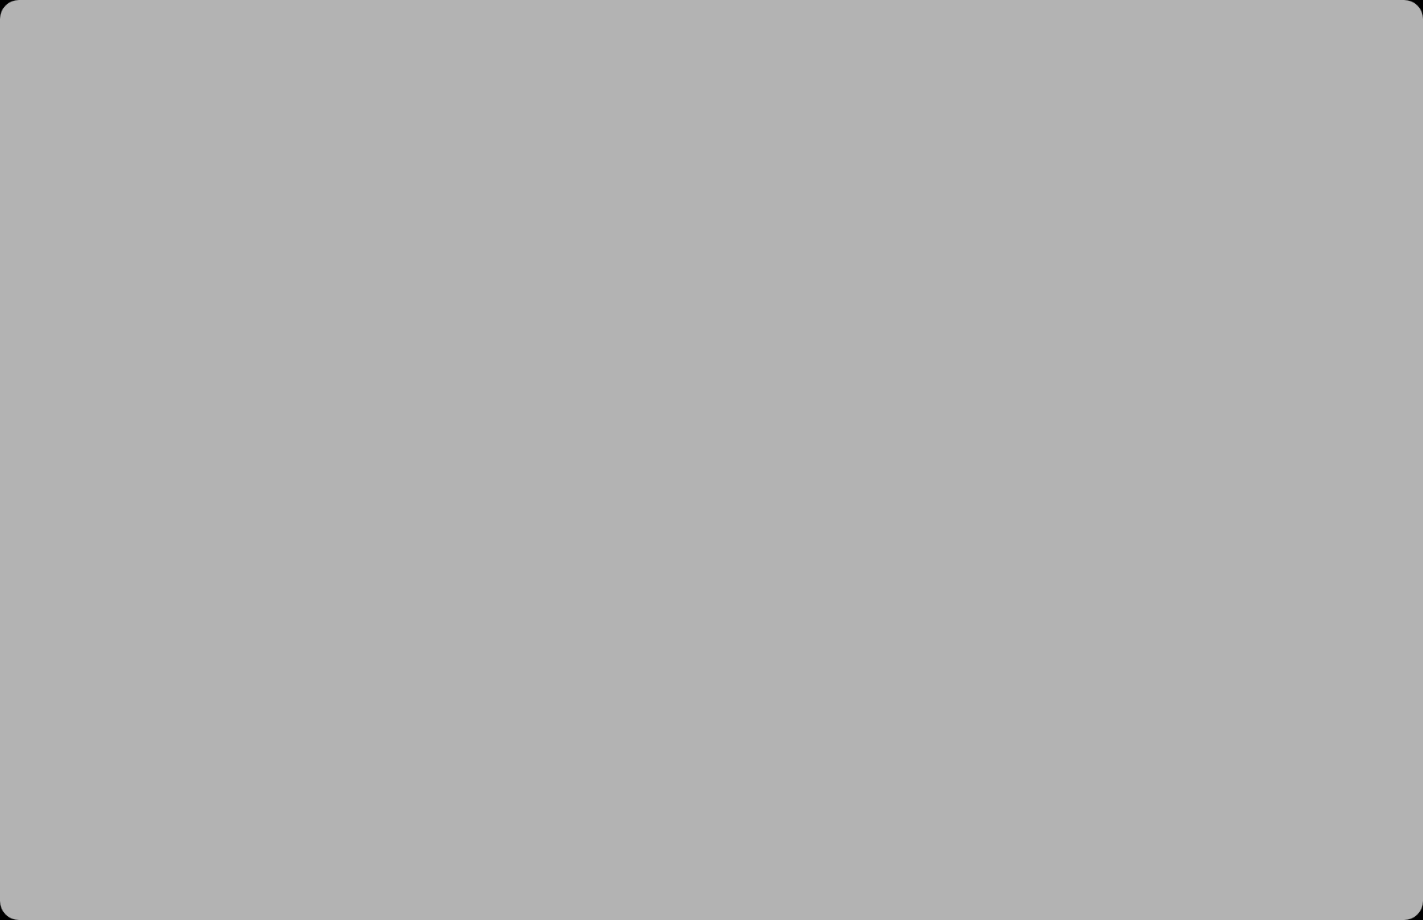





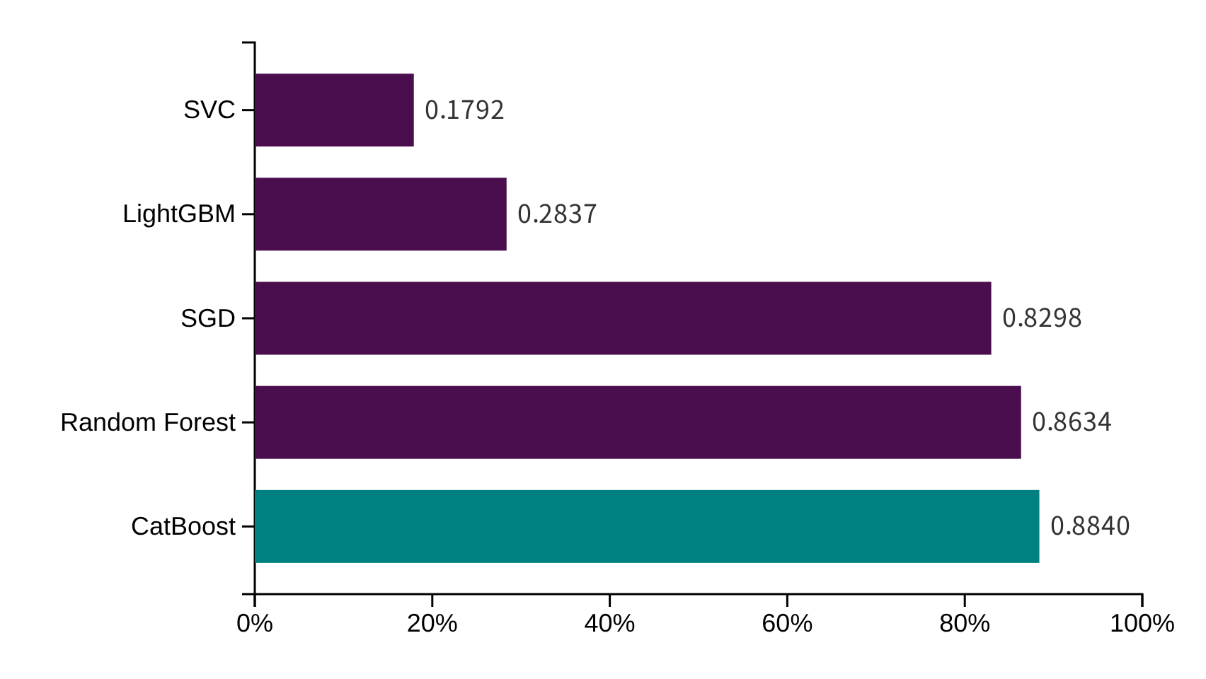







개별 모델 성능
10/22
10개의 머신러닝 알고리즘을 비교 평가한 결과, CatBoost가 가장 높은 F1-점수(0.884)와 AUC(0.9707)를 달성하며 우수한 성능을 보였습니다.
모델별 F1-점수 비교
모델 성능 메트릭
모델
AUC
정확도
정밀도
재현율
F1-score
CatBoost
0.9707
0.9996
0.9639
0.8163
0.884
Random Forest
0.9664
0.9996
0.9294
0.8061
0.8634
SGD
0.968
0.9994
0.8667
0.7959
0.8298
LightGBM
0.9179
0.9929
0.1717
0.8163
0.2837
SVC
0.9733
0.9862
0.0998
0.8776
0.1792
MLP
0.9528
0.9992
0.8514
0.6429
0.7326
Logistic Regression
0.9657
0.971
0.0504
0.8878
0.0954
Linear Regression
0.9358
0.9983
0
0
0
Decision Tree
0.9552
0.9994
0.8523
0.7653
0.8065
LSVC
0.9682
0.9732
0.0542
0.8878
0.1022
CatBoost의 우수성
CatBoost 모델은 F1-점수와 AUC 모두에서 가장 높은 성능을 보였습니다. 특히 정밀도(0.9639)와 재현율(0.8163)의 균형 잡힌 성능을 보여주어 사기 탐지에 적합한 모델로 판단됩니다. SGD, Decision Tree, MLP 모델 역시 비교적 안정적인 성능을 보여 후보 모델로 고려될 수 있었습니다.

Slide 11

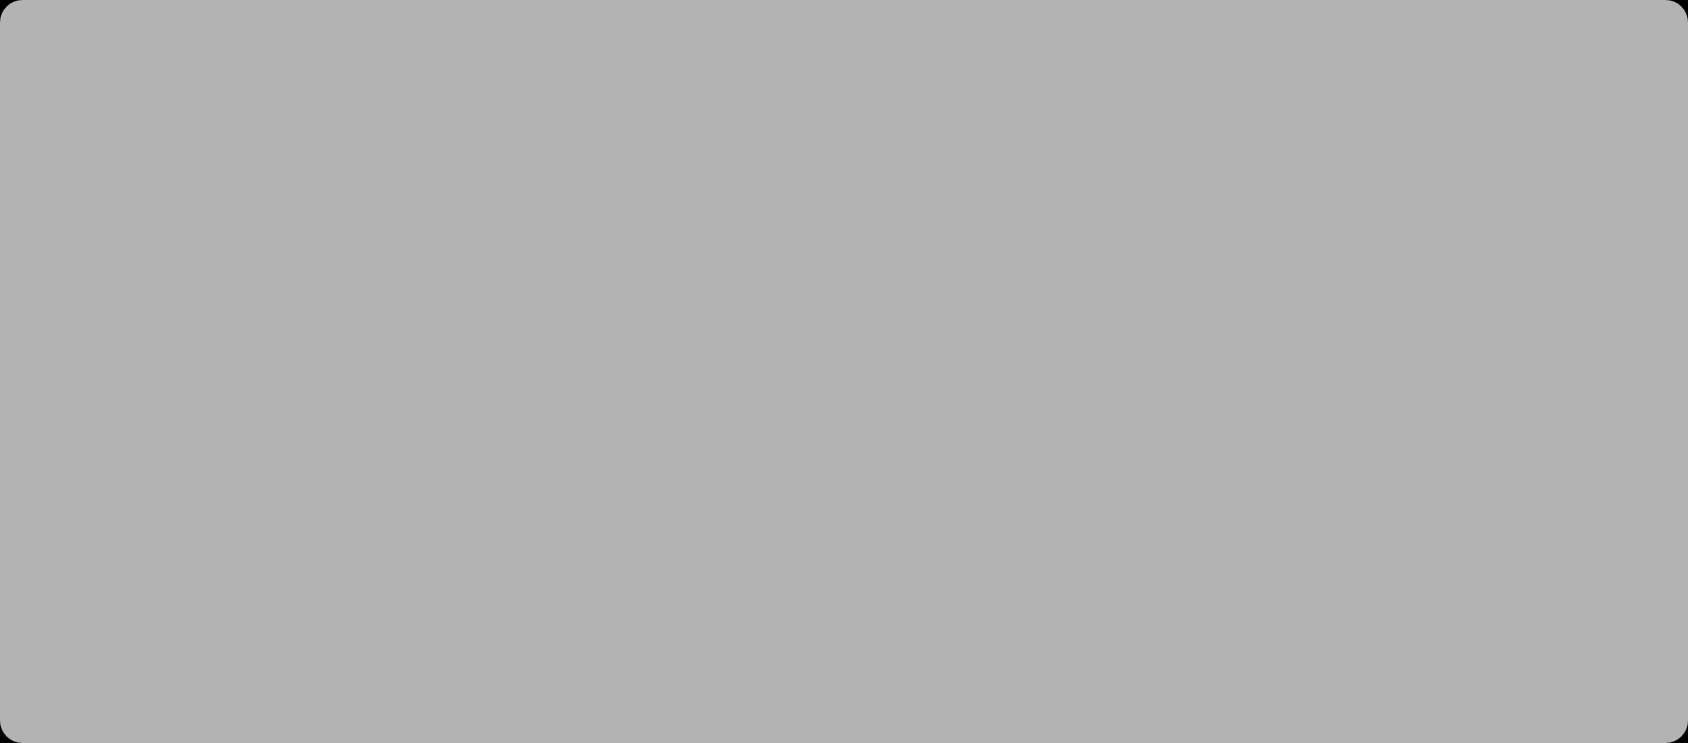
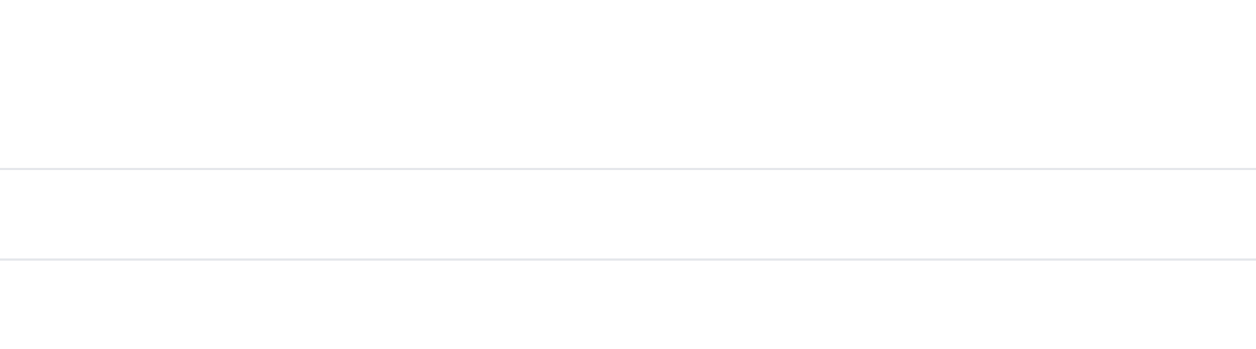
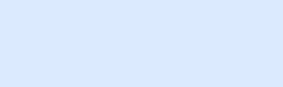


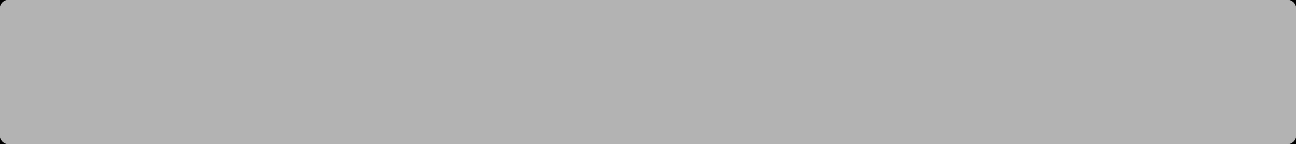



최종 앙상블 모델 구성
11/22
소프트 보팅 앙상블 (Soft Voting Ensemble) 모델 개요
소프트 보팅 앙상블은 여러 개의분류 모델이 예측한 클래스별 확률값을 평균하거나 가중합하여 최종 예측 결과를 결정하는 방식입니다.
단순 다수결로 투표하는 하드 보팅과 달리 모델이 예측한 확률 정보를 활용하여 보다 안정적이고 균형 잡힌 예측을 수행합니다.
모델 성능 비교
모델 특징 및 최적화
모델
AUC
정확도
정밀도
재현율
F1-score
CatBoost:
최고의 F1-score(0.884)를 보였습니다. 하이퍼파라미터 튜닝 후 정밀도가 향상되었고, SMOTE oversampling과 outlier capping을 통해 성능이 개선되었습니다.
CatBoost
0.9707
0.9996
0.9639
0.8163
0.884
XGBoost
0.9179
0.9929
0.1717
0.8163
0.2837
XGBoost:
기본적인 성능이 낮았지만, 하이퍼파라미터 튜닝을 통해 재현율은 유지하면서 정밀도를 높일 수 있었습니다.
LightGBM
0.9664
0.9996
0.9294
0.8061
0.8634
LightGBM:
높은 AUC(0.9664)를 보였지만 정밀도와 재현율의 균형이 CatBoost보다 약했습니다. SMOTE 적용 후 성능이 향상되었습니다.
매개변수 최적화
학습률 (Learning Rate)
트리 깊이 (Tree Depth)
샘플링 (Subsample)
낮은 학습률은 더 많은 트리 생성을 필요로 하지만 일반화 성능을 향상시킵니다.
깊이가 깊을수록 모델은 더 복잡해지고 과적합 위험이 커질 수 있습니다.
데이터 샘플링 비율을 조정하여 모델의 평가 성능을 높일 수 있습니다.

Slide 12

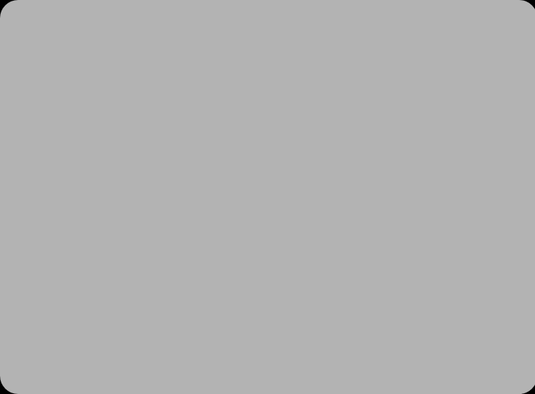
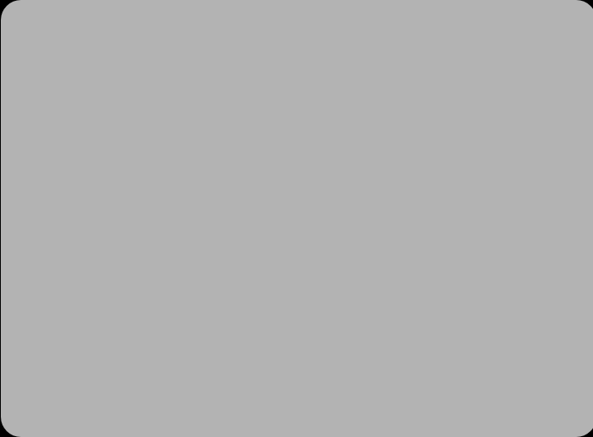
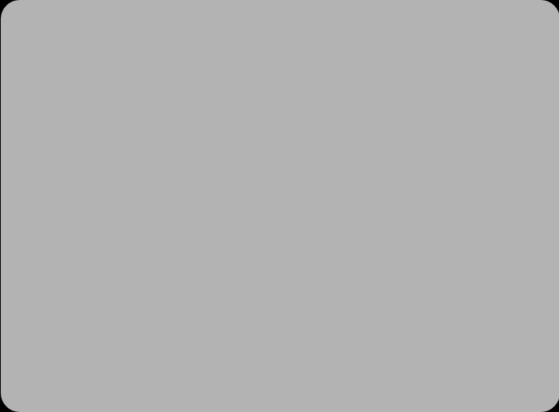
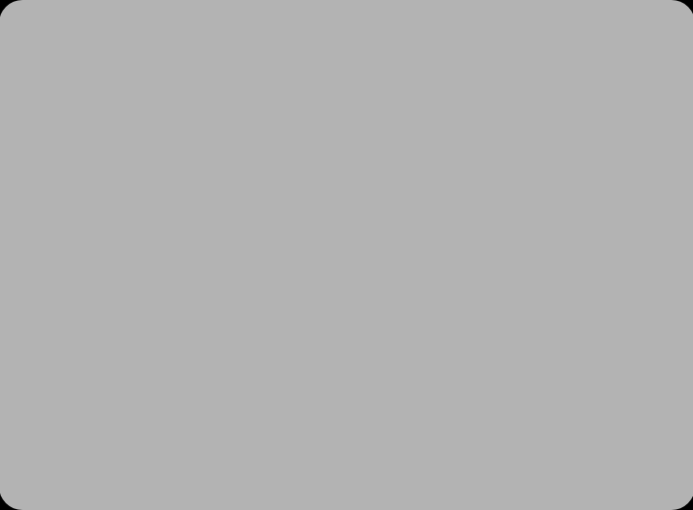




















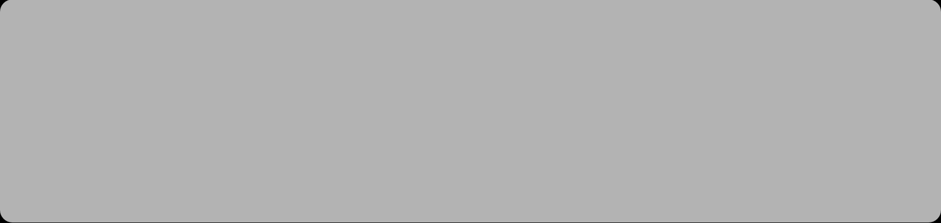
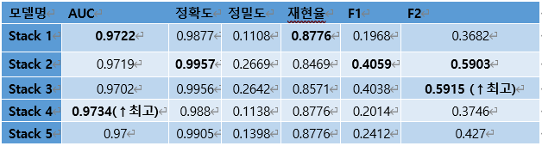


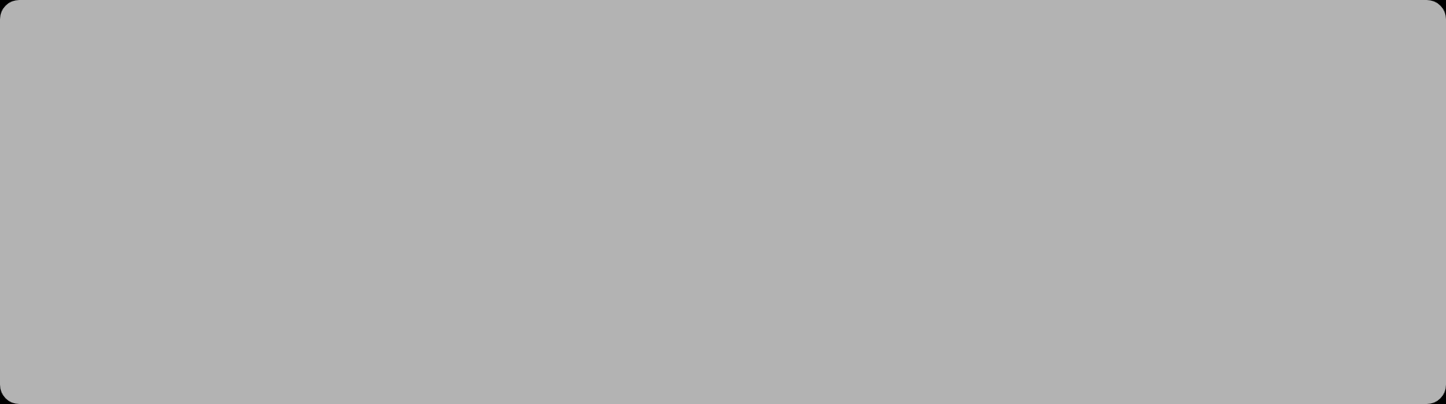

앙상블 전략 설계
12/22
개별 모델 / 스태킹 앙상블 결과 기반 최종 모델 구성
여러 모델의 예측을 가중치를 두어 결합하여 모델의 일반화 능력을 향상시키는 앙상블 전략을 설계했습니다.
Stack 1
Stack 2
Stack 3
Stack 4
Stack 5
CatBoost
XGBoost
LightGBM
RandomForest
CatBoost
GradientBoosting
XGBoost
Linear SVM
RandomForest
SGD
MLP
LightGBM
MLP
SVM(RBF)
LogisticRegression
전통 ML + Neural Hybrid
그래디언트 부스팅 계열 최적 조합
트리 기반 + 신경망 혼합 구조
비선형 모델 조합
선형 + 트리 기반 조합
메타 모델
각 스택의 메타 모델로 로지스틱 회귀(Logistic Regression) 를 사용
안정성과 해석 가능성을 고려
모델의 가중치 (weights=[3,2,2,1,1]) 를 조정하여 성능 최적화
성능 결과
Stack 2와 Stack 3이 가장 균형 잡힌 성능을 보임
소프트 보팅 적용 후 최종 모델 성능
트리 기반, 신경망, 비선형 모델의 혼합이 예측 안정성 향상
AUC
정확도
정밀도
재현율
F1-score
앙상블 접근법은 개별 모델보다 generalization 능력 향상
0.9719
0.9992
0.2727
0.8571
0.4138

Slide 13
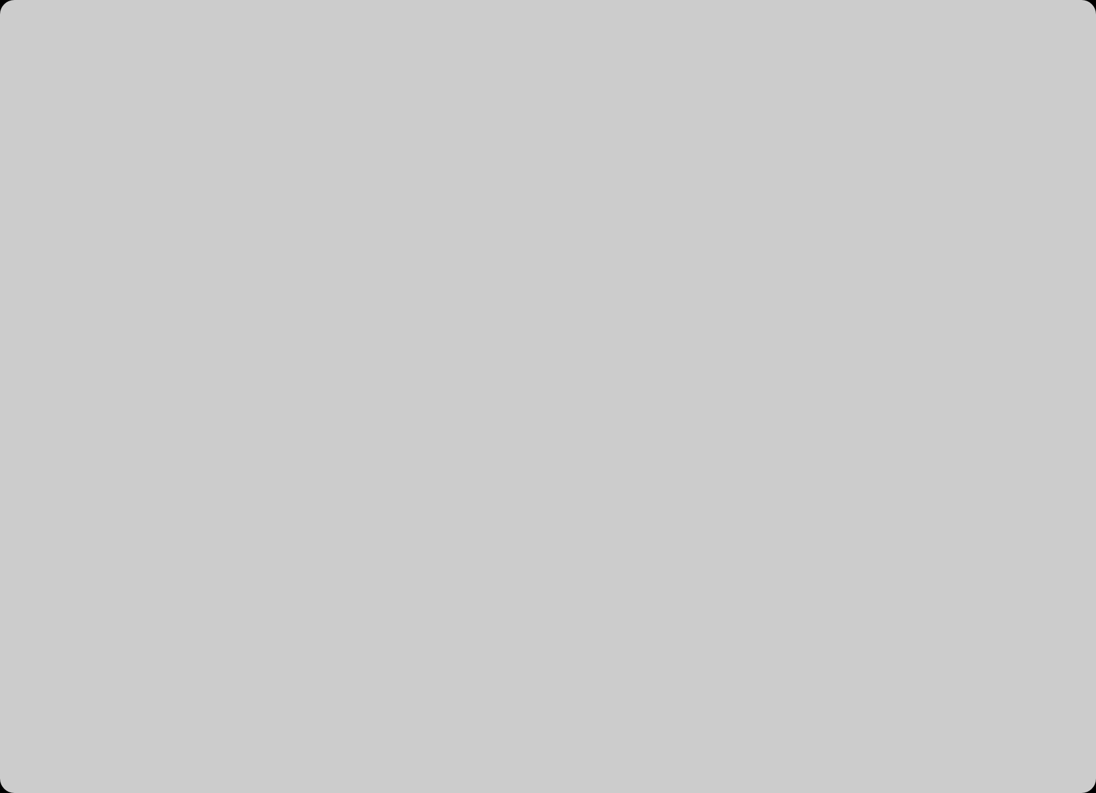
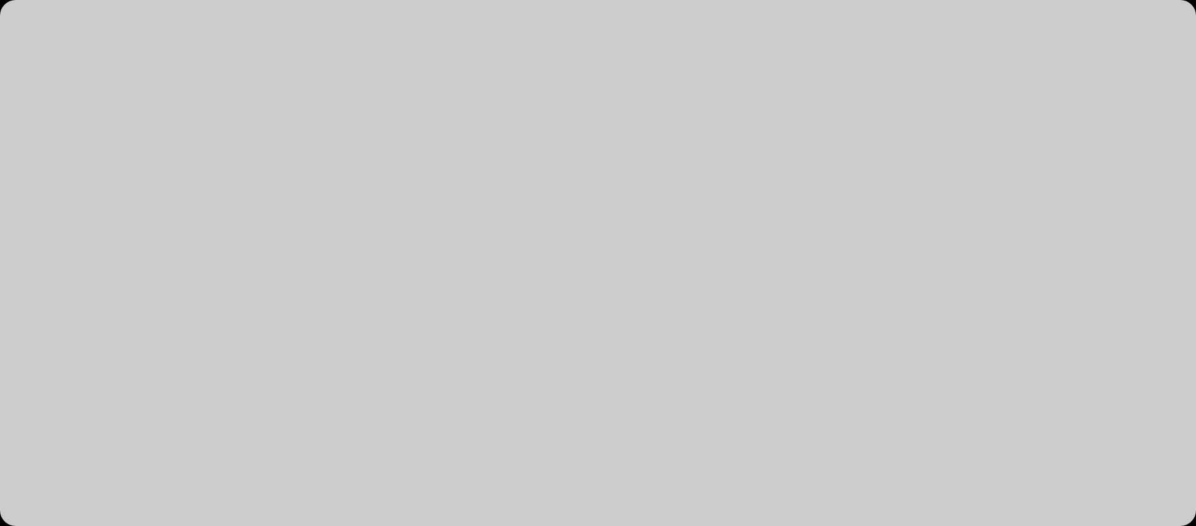
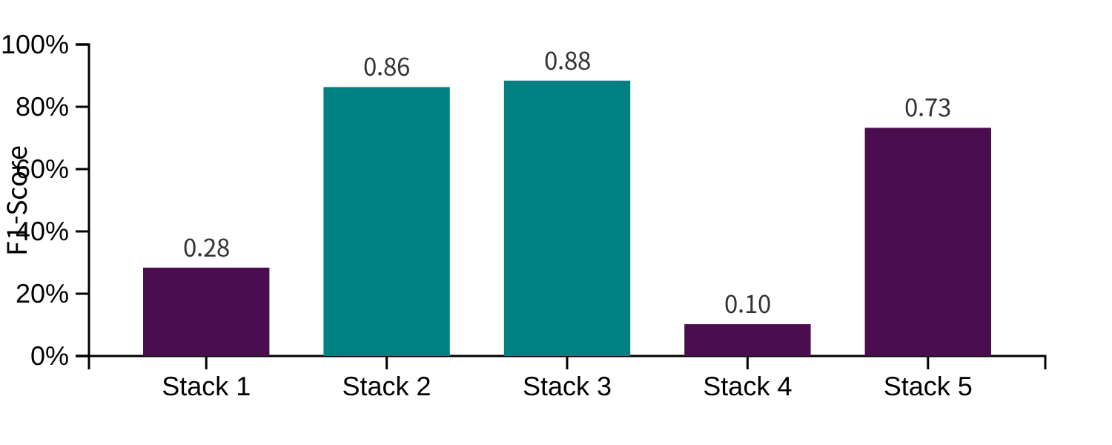

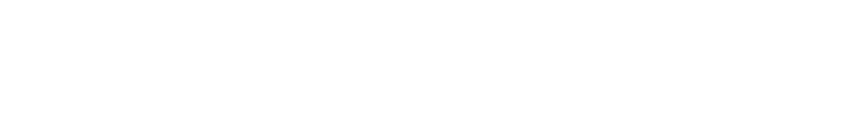
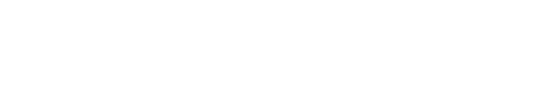


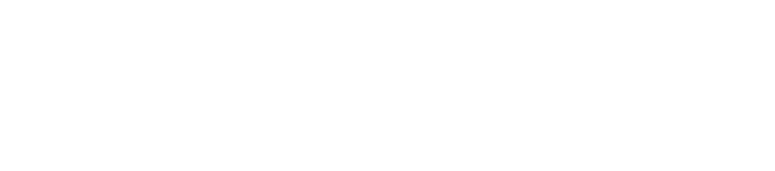
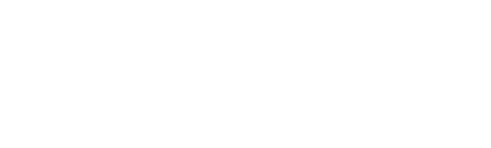


스태킹 성능 결과
13/22
스태킹은 다양한 모델의 predictions을 결합하여 generalization 성능을 향상시키는 앙상블 기법입니다. 각 스태ック의 메타모델은 로지스틱 회귀로 설정되어 안정성과 해석 가능성을 추구했습니다.
스태킹 조합별 설계 의도
스태킹 모델 성능 비교
스태킹
포함 모델
설계 의도
Stack 2
LightGBM + RandomForest + MLP
트리 기반 + 신경망 혼합 구조
Stack 3
CatBoost + GradientBoosting + SVM(RBF)
비선형 모델 조합
Stack 1
CatBoost + XGBoost + LightGBM
Gradient Boosting 계열 최적 조합
Stack 4
XGBoost + Linear SVM + LogisticRegression
선형 + 트리 기반 조합
주요 발견점
Stack 2와 Stack 3이 가장 균형 잡힌 성능을 보임
Stack 5
RandomForest + SGD + MLP
전통 ML + Neural Hybrid
트리 기반, 신경망, 비선형 모델의 혼합이 예측 안정성을 높임
메타모델로 로지스틱 회귀를 사용하여 성능과 해석 가능성을 동시에 추구

Slide 14



모델 평가 및 해석
14/22
최종 평가 지표 분석
신용카드 사기 거래 탐지 모델을 다각도로 평가하고, 최종 선정 모델을 해석했습니다.
SMOTE 기반 Over-sampling 전략을 적용해 약 200회 실험을 진행했고, F1 상위 10개를 선별해 평가했습니다.
주요 발견점
오버샘플링 모델들이 전반 성능이 가장 높음
하위 모델의 F1 하락 이유는 주로 재현율(Recall) 저하
언더샘플링 모델은 Top10 내에서도 성능이 가장 낮음

Slide 15







SMOTE 향상 결과
15/22
SMOTE 기법
SMOTE 적용 효과
합성 소수 과대표본추출 기법(SMOTE)은 균형 잡히지 않은 클래스 분포를 해결하기 위해 생성된 데이터 증식 기법입니다.
소수 클래스(사기 거래)의 과대표본 추출
인공적인 데이터 포인트 생성
모델의 사기 거래 감지 능력 향상
주요 인사이트
SMOTE를 적용한 MLP 모델은 사기 거래를 완벽하게 탐지하며 높은 정밀도를 유지합니다.
SMOTE는 균형 잡히지 않은 데이터셋에 대한 모델의 학습을 향상시킵니다.
모델 성능은 SMOTE 파라미터 조정에 민감하게 영향을 받습니다.
최종 모델은 SMOTE와 이상치 처리를 결합한 것이 성능이 가장 좋습니다.

Slide 16





최종 모델 선택
16/22
최종 모델: MLP Oversampling 모델(oversample_capped_mlp)
'oversample_capped_mlp' 모델은 MLP 모델에 SMOTE 오버샘플링과 아웃라이어 캡핑 결합한 하이브리드 모델로, 사기 탐지에 최적화.
모델 성능 지표
재현율 (Recall)
정밀도 (Precision)
F1-점수 (F1-Score)
1.0000
0.9994
0.9997
모델 선택 이유
완벽한 재현율(1.0)으로 사기 거래를 100% 탐지
오버샘플링과 상한값(Capping) 전처리, MLP 구조의 조합이
불균형 데이터에서의 분류 경계를 효과적으로 학습한 결과로 해석 되었습니다.
높은 정밀도(0.9994)로 정상 거래 오탐 최소화

Slide 17




신경망 접근법
17/22
다층 퍼셉트론 (MLP)
MLP 아키텍처
신경망 접근법은 복잡한 비선형 패턴을 포착하는 데 효과적이며,
거래 데이터의 숨겨진 패턴을 학습할 수 있습니다.
입력층
은닉층
출력층
특히 사기 거래의 복잡한 패턴을 포착하는 데 유리합니다.
모델의 장단점
입/출력 변수의 비선형적 관계를 잘 표현합니다.
데이터가 많아도 메타모델을 생성할 수 있습니다.
Hidden Layer / Neuron 개수, 활성함수 형태 등 의존변수를 주의해야 합니다.
생성을 위한 학습(training) 시간이 많이 소요됩니다.
주요 발견점
MLP 모델은 높은 AUC 값을 보임 (0.9528)
높은 정밀도 (0.8514)를 보이지만, 재현율은 상대적으로 낮음 (0.6429)
성능 메트릭
SMOTE와 결합된 MLP 모델 (oversample_capped_mlp)이 가장 우수한 성능을 보임
AUC
정확도
정밀도
재현율
F1-score
0.9528
0.9992
0.8514
0.6429
0.7326
모델이 사기 거래를 포착하는 데에는 효과적이지만, 완벽한 모델은 아님

Slide 18




특징 중요도 (Feature Importance) 분석
18/22
특징 중요도란?
Permutation Importance와 SHAP 분석을 통해 모델의 예측에 가장 큰 영향을 미친 특징을 식별했습니다.
최종 선정된 MLP 모델은 결정트리 계열 모델처럼 명시적인 분기 규칙을 제공하지 않기 때문에, 이 분석은 모델의 결정 과정을 이해하는 데 도움이 됩니다.
주요 발견 사항
V4, V3, V10이 가장 영향력 있는 PCA 변환 특징으로 식별되었습니다
이러한 변수들은 사기 거래를 합법적 거래와 구별하는 데 핵심적인 패턴을 캡처합니다
이 특징들이 반복적으로 나타내는 이상 패턴은 사기 활동에서 공통적으로 관찰되는 특성입니다
실제 영향
이 특징들이 실제 사용 가능한 변수로 변환될 경우, 해당 변수들의 이상값은 사기 탐지 시 중요한 신호로 작용할 수 있습니다. 또한, 이 변수들이 나타내는 패턴은 새로운 사기 기법에 대한 인식에 기여할 수 있습니다.

Slide 19





주요 한계점
19/22
이 프로젝트는 신용카드 사기 탐지 모델 개발에 있어 중요한 한계점을 가지고 있습니다.
데이터 익명화 제약
시간 기반 분할 문제
PCA 변환된 변수(V1-V28)는 개인정보 보호를 위해 익명화되었지만, 비즈니스 해석이 어렵습니다. 이로 인해 왜 특정 거래가 사기로 신호될지 설명하기
어려워 직접 해석이 어렵습니다.
본 프로젝트에서는 EDA 이후 모델링 단계에서 Time을 제거하고 학습을 진행했습니다. 그 결과 사기 패턴 변화, 특정 기간(명절, 세일 시즌)에 집중되는 사기 패턴에 대한 모델의 일반화 능력을 충분히 검증하기 못했습니다.
과적합 우려
모델 설명 가능성 과제
SMOTE + MLP 조합의 성능 지표(AUC=1.0)는 이상적이었지만, 실제 금융 데이터에서는 발생하기 어렵습니다. 이는 오버샘플링과의 상호작용으로 인해
모델이 훈련 데이터에 과적합되었을 가능성이 있습니다.
최종 모델인 MLPClassifier는 신경망 기반의 블랙박스 모델로, 변수 해석 난이도가 높아 개별 피처의 기여도를 직관적으로 설명하기 어렵습니다. 이는 ‘설명 가능한 AI’의 요구사항을 만족시키기 어렵다는 한계점이 있습니다.

Slide 20













모델 향상 전략
20/22
전처리 조합의 체계적 비교
자동화된 임계값 조정
고급 딥러닝 기법
전처리 (원본, 이상치 캡핑, 표준화, 로버스트 스케일링)
F2-score 최적화 또는 사기 감지 vs 합법적 거래 차단의 금융 영향을 반영한 비용 민감 목적 함수 설계
RNN/LSTM, Temporal CNN, Transformer 기반 모델, Graph Neural Networks(GNN) 등 시계열 거래 패턴 고려
샘플링 (없음, 언더샘플링, SMOTE, SMOTE+언더샘플링)
그리드 서치 또는 베이esian 최적화를 사용한 하이퍼파라미터 및 임계값 연합 최적화
단순 Voting/Stacking을 넘어 Blending, Weighted Ensemble, Stacked Generalization with calibrated probabilities
모델 (로지스틱 회귀, 랜덤 포레스트, XGBoost, LightGBM, CatBoost, MLP, SVM)
자동화된 HyperOpt 기반 시스템 구축 및 Recall, Precision, F1, F2, ROC-AUC 메트릭 기준 비교 대시보드 개발
모델 성능과 실제 비즈니스 영향을 동시에 고려한 적절한 임계값 자동 조정 시스템 개발
시간 의존성과 복잡한 패턴을 포착할 수 있는 고급 딥러닝 모델 및 앙상블 기법 도입

Slide 21


결론 및 비즈니스 영향
21/22
성공적인 ML 모델 개발
이 프로젝트는 머신러닝을 이용한 신용카드 사기 탐지 모델의 효과성을 입증했습니다. SMOTE oversampling과 MLP 모델 조합으로 높은 재현율(1.0000), 정밀도(0.9994), F1-score(0.9997)를 달성하며 사기 거래를 효과적으로 탐지할 수 있음을 보여주었습니다.
비즈니스 영향
구현 고려사항
사기 손실 감소 및 고객 신뢰 향상
시간 기반 데이터 분할 및 모델 재검증
자동화된 탐지 시스템을 통한 운영 효율성
실시간 처리 능력과 시스템 통합 고려
전통적인 규칙 기반 시스템보다 더 높은 적응성
지속적 모니터링 및 재학습 파이프라인 구축

Slide 22
22/22
감사합니다!

